Slide 1

INCORPORACIÓN DE DECLARACIONES RENDIDAS ANTES DEL JUICIO, POR MENORES VÍCTIMAS DE DELITOS SEXUALES
Dr. Iur. Angélica Romero, LLM (Friburgo-Alemania)
Magistrada Auxiliar Sala de Casación Penal CSJ
Armenia, 26 de junio de 2024

Slide 2

Estructura de la conferencia
Aspectos generales
- Principio de inmediación
- Excepciones al principio
II. Protección reforzada de menores
III. Entrevistas a niños y niñas víctimas de abuso sexual
IV. Incorporación como prueba de referencia
- Caso 1
V. Incorporación como testimonio adjunto
- Caso 2
VI. Conclusión
A. Romero, Declaraciones rendidas antes del juicio por menores,

Slide 3

Aclaración
Esta ponencia se fundamenta, principalmente, en los pronunciamientos de la Sala de Casación Penal:
Rad. 56902 de 16 de agosto de 2023
Rad. 55571 de 12 de septiembre de 2023 (con dos salvamentos de voto)
Rad. 52045 de 20 de mayo de 2020
Rad. 44056 de 28 de octubre de 2015
A. Romero, Declaraciones rendidas antes del juicio por menores

Slide 4
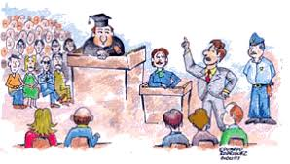
Aspectos generales
PRINCIPIO DE INMEDIACIÓN
Artículo 16 Ley 906 de 2004:
«En el juicio oral únicamente se estimará como prueba la que haya sido producida o incorporada en forma pública, oral, concentrada y sujeta a
confrontación y contradicción
ante el juez de conocimiento».
A. Romero, Declaraciones rendidas antes del juicio por menores

Slide 5
Aspectos generales
EXCEPCIONES AL PRINCIPIO DE INMEDIACIÓN
La prueba anticipada (Art. 284 CPP)
La impugnación de credibilidad (Art.403 CPP)
El testimonio adjunto
La prueba de referencia admisible (Art. 438 CPP)
A. Romero, Declaraciones rendidas antes del juicio por menores

Slide 6

Protección reforzada de menores
Constitución Política (Art. 44), Ley 1098 de 2006 (Arts. 8 y 9), Convención sobre los Derechos de los Niños
Tratamiento diferencial a los niños, niñas y adolescentes – Trato preferente de parte de la familia, la sociedad y el Estado - Evitar revictimización
A. Romero, Declaraciones rendidas antes del juicio por menores

Slide 7

Entrevista forense a menores víctimas de abuso
Artículo 206A CPP (Ley 1652 de 2013)
Por personal entrenado para ello
Previa revisión del cuestionario por parte del Defensor de Familia
En espacios acondicionados según la edad,
Grabada en medio audiovisual u otro
Preferiblemente por una sola vez.
A. Romero, Declaraciones rendidas antes del juicio por menores

Slide 8
Incorporación como PRUEBA DE REFERENCIA
Artículo 438 literal e) CPP (Adicionado por Ley 1652 de 2013)
➡️ Opera de pleno derecho.
➡️ No está sujeta a juicios de disponibilidad.
➡️ Exposición de motivos en proyecto que adicionó esta norma:
El propósito central de la ley está dirigido a que el menor no declare, aunque si lo desea, puede hacerlo.
A. Romero, Declaraciones rendidas antes del juicio por menores

Slide 9
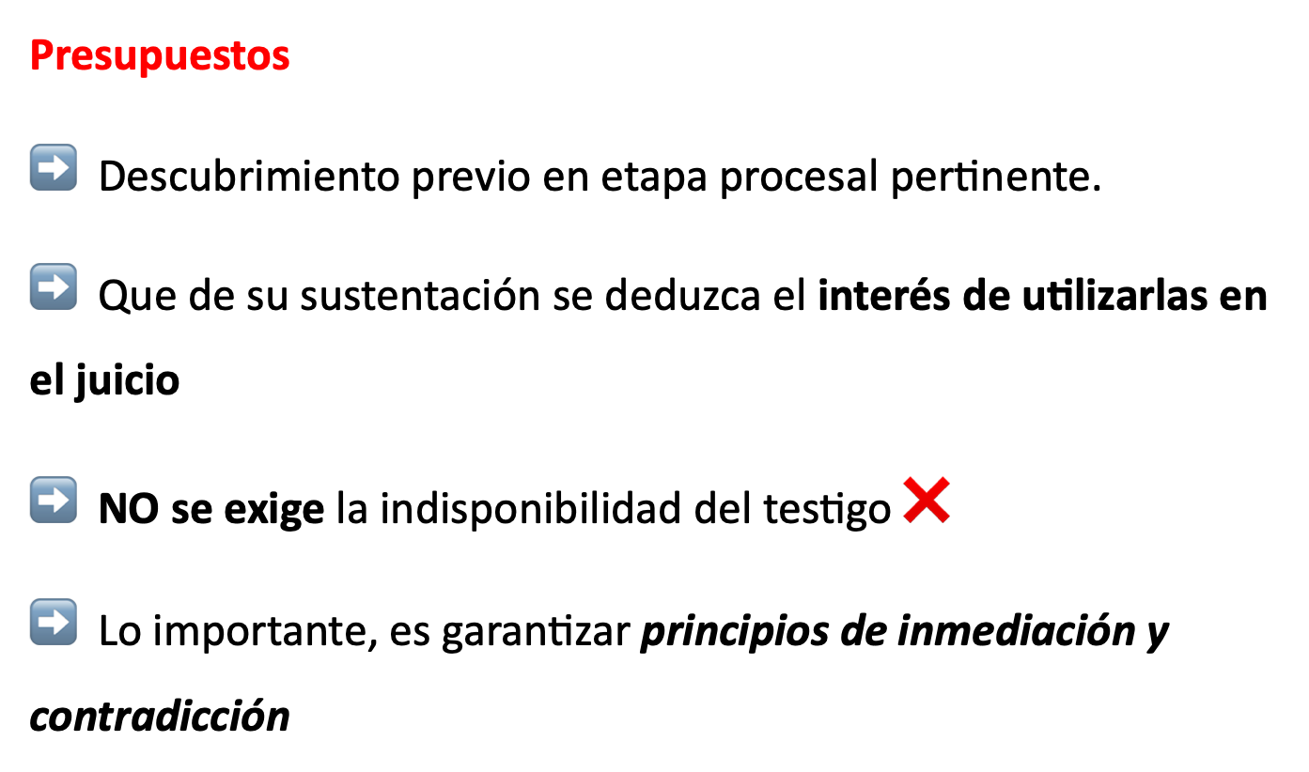
Incorporación como PRUEBA DE REFERENCIA
Presupuestos
➡️ Descubrimiento previo en etapa procesal pertinente.
➡️ Que de su sustentación se deduzca el interés de utilizarlas en el juicio
➡️ NO se exige la indisponibilidad del testigo $❌$
➡️ Lo importante, es garantizar principios de inmediación y contradicción
A. Romero, Declaraciones rendidas antes del juicio por menores

Slide 10
Incorporación como TESTIMONIO ADJUNTO
➡️ Opera cuando la menor víctima, durante su testimonio en juicio, se retracta o modifica sustancialmente lo dicho en entrevistas previas.
➡️ Para su aducción, debe haber sido previamente descubierta en la etapa procesal pertinente.
A. Romero, Declaraciones rendidas antes del juicio por menores

Slide 11
Incorporación como TESTIMONIO ADJUNTO
ACTUACIÓN MODELO
Retractación del menor en juicio.
Solicitud expresa de la declaración anterior como testimonio adjunto (previamente descubierta)
Traslado a contraparte e intervinientes
Admisión por el juez (si cumple requisitos)
Contrainterrogatorio del testigo respecto a lo dicho en declaración previa
Interrogatorio cruzado evitando revictimización del niño o niña
Incorporación de la declaración previa (lectura o reproducción)
A. Romero, Declaraciones rendidas antes del juicio por menores

Slide 12
Incorporación como TESTIMONIO ADJUNTO
OTRAS ACTUACIONES ADMISIBLES
Descubrimiento
Solicitar como prueba la declaración del menor víctima.
Al solicitar el testimonio de psicólogos o médicos forenses y advertir que de ser necesario, utilizará las entrevistas rendidas por el menor a estos profesionales
Juez decreta testimonio del menor.
Menor en juicio se retracta
Fiscal solicita “tener en cuenta” entrevista previa
Reproducción o lectura de la entrevista
Defensa no se opone
A. Romero, Declaraciones rendidas antes del juicio por menores.

Slide 13
CONCLUSIÓN
La jurisprudencia en sus últimos pronunciamientos se decanta por la flexibilización del trámite de incorporación de la prueba de referencia admisible y del testimonio adjunto respecto a entrevistas rendidas por menores víctimas de delitos contra libertad y formación sexuales antes del juicio oral.
No la hace depender de la no disponibilidad del testigo
Renuncia a fórmulas sacramentales para solicitar su admisión. Basta que sea posible deducir el interés de utilizarlas como prueba de referencia admisibles.
Siempre y cuanto se garantice derecho de confrontación.
A. Romero, Declaraciones rendidas antes del juicio por menores

Slide 14
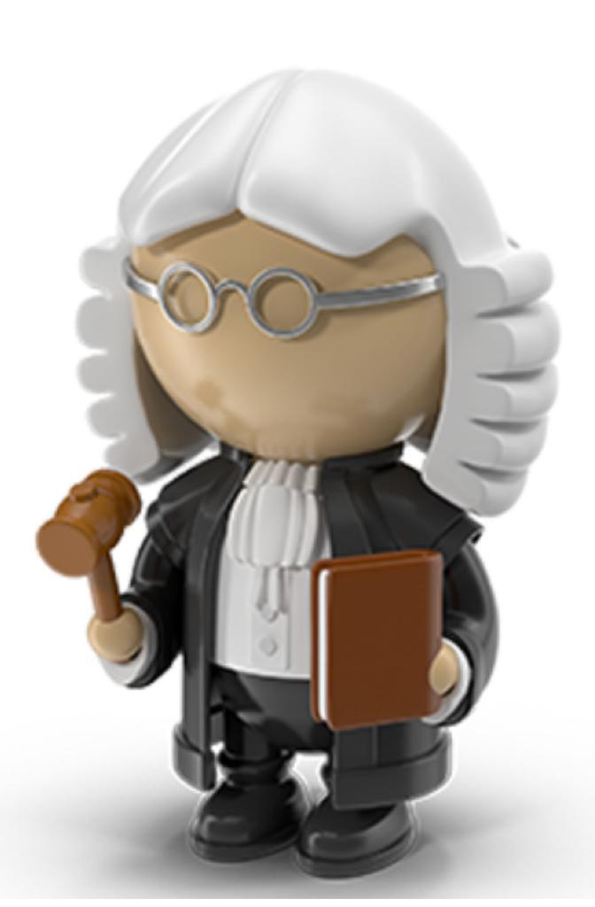
Conclusión
Gracias por su atención ¿PREGUNTAS?
Dr. iur. Angélica Romero, LLM (Freiburg)
Magistrada Auxiliar
Sala de Casación Penal CSJ
angelicars@cortesuprema.gov.co
A. Romero, Declaraciones rendidas antes del juicio por menores

